Slide 1
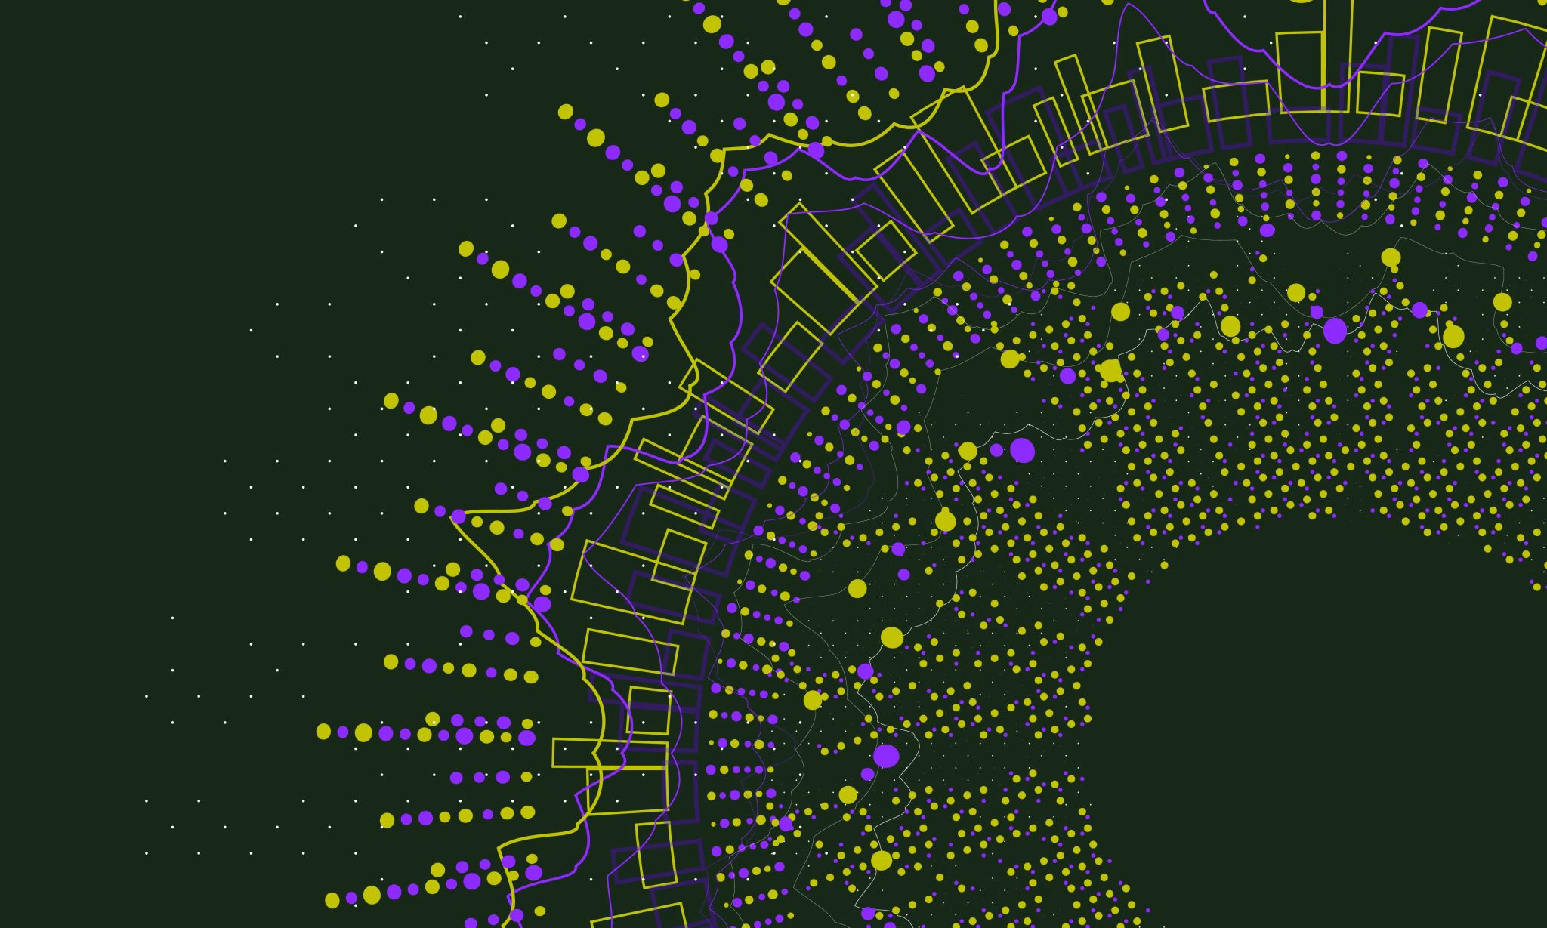
AWS Certified Solutions Architect Associate
Estudo orientado a serviços

Slide 2

Seção 1: Analytics

Slide 3

Consultas SQL em objetos no S3
Serviços comumente associados: S3
Amazon Athena

Slide 4
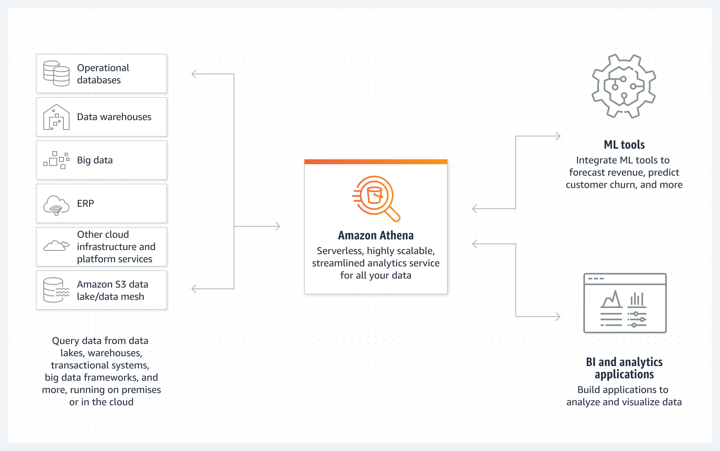
Amazon Athena

Slide 5
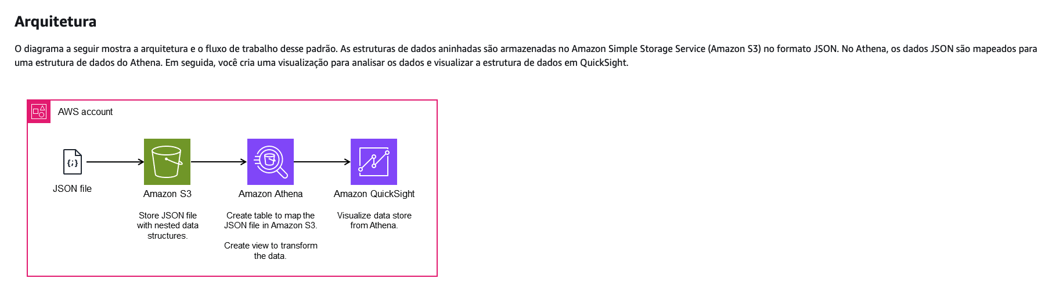
Amazon Athena
https://docs.aws.amazon.com/pt_br/prescriptive-guidance/latest/patterns/analyze-and-visualize-nested-json-data-with-amazon-athena-and-amazon-quicksight.html?did=pg_card&trk=pg_card

Slide 6

Amazon EMR

Slide 7
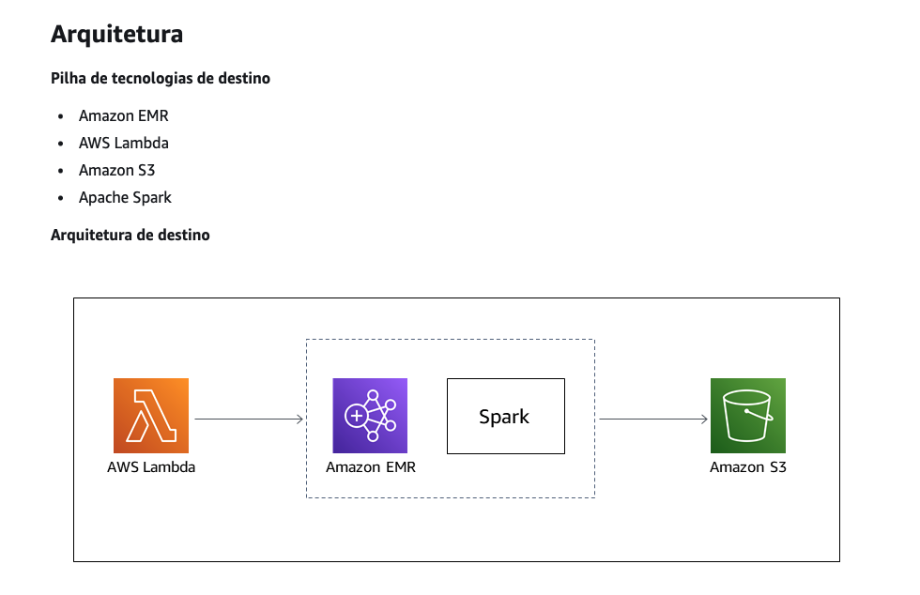
Amazon EMR – cenário arquitetural
https://docs.aws.amazon.com/pt_br/prescriptive-guidance/latest/patterns/launch-a-spark-job-in-a-transient-emr-cluster-using-a-lambda-function.html?did=pg_card&trk=pg_card

Slide 8
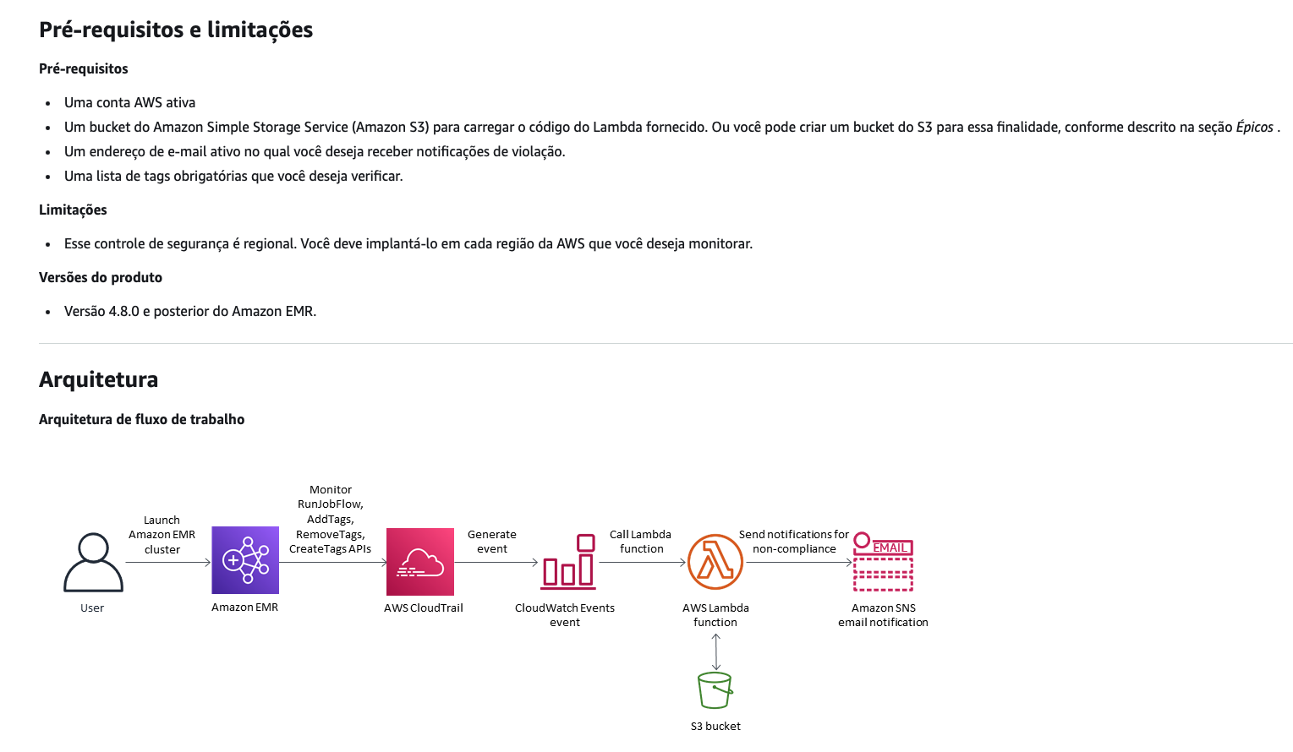
Amazon EMR – cenário arquitetural
https://docs.aws.amazon.com/pt_br/prescriptive-guidance/latest/patterns/enforce-tagging-of-amazon-emr-clusters-at-launch.html?did=pg_card&trk=pg_card

Slide 9

AWS Glue

Slide 10
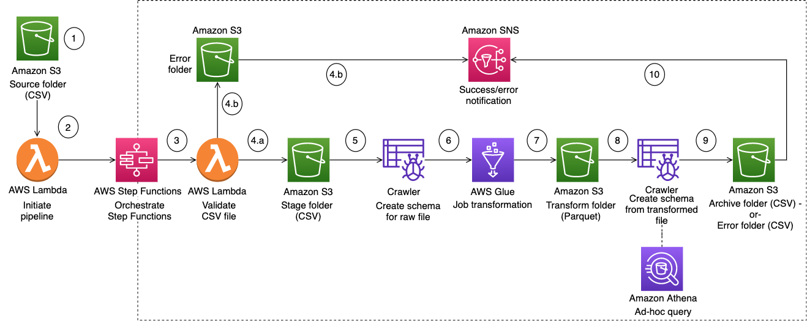
AWS Glue
https://docs.aws.amazon.com/pt_br/prescriptive-guidance/latest/patterns/orchestrate-an-etl-pipeline-with-validation-transformation-and-partitioning-using-aws-step-functions.html?did=pg_card&trk=pg_card

Slide 11
AWS Glue
https://docs.aws.amazon.com/pt_br/prescriptive-guidance/latest/patterns/orchestrate-an-etl-pipeline-with-validation-transformation-and-partitioning-using-aws-step-functions.html?did=pg_card&trk=pg_card

Slide 12
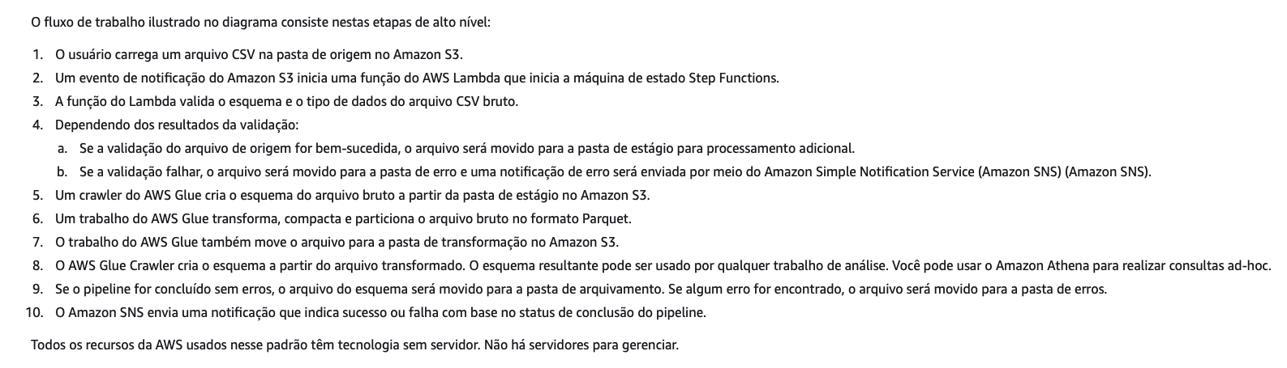
AWS Glue
https://docs.aws.amazon.com/pt_br/prescriptive-guidance/latest/patterns/orchestrate-an-etl-pipeline-with-validation-transformation-and-partitioning-using-aws-step-functions.html?did=pg_card&trk=pg_card

Slide 13

Amazon Kinesis

Slide 14

AWS Lake Formation

Slide 15

Integração da AWS com o Kafka
Amazon Managed Streaming
for Apache Kafka (Amazon MSK)

Slide 16

Associado a cenários de pesquisa de logs
Amazon OpenSearch Service

Slide 17

Construção de dashboards
Serviços usualmente correlacionados: Amazon Athena
Amazon QuickSight

Slide 18

Amazon Redshift

Slide 19

Seção 2: Application Integration

Slide 20

Amazon AppFlow

Slide 21
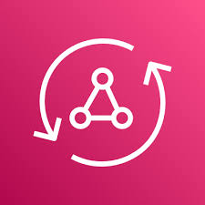
Amazon AppSync

Slide 22

Pode servir como scheduler de eventos
Recebe eventos e pode distribuir de acordo com o tipo de evento
Bastante utilizado numa arquitetura orientada a eventos
Amazon EventBridge
Pode ser associado a diversos serviços

Slide 23

Usar filas do tipo RabbitMQ
Amazon MQ

Slide 24

Pode receber eventos e subscrever outros serviços da AWS (como o SQS)
Padrão arquitetural Fan-Out
Pode ser usado tanto em comunicação b2b (backend -> backend) como b2e (backend -> end-user)
Amazon Simple Notification Service (Amazon SNS)
Palavras-chave: desacoplamento, notificação

Slide 25

Suporta integração com DLQ (Dead-Letter Queue)
Permite retentativas ao entregar uma mensagem
Serviço de mensageria para integração de aplicações
Amazon Simple Queue Service (Amazon SQS)
Palavras-chave: desacoplamento (reduzir acoplamento), aumentar resiliência

Slide 26

AWS Step Functions
Palavras-chave: orquestração de fluxos

Slide 27

Seção 3: Cost Management

Slide 28

Uma das traduções possíveis para budget é orçamento. Nesse caso podemos entender como orçamento esperado.
Quero criar um alerta para meus gastos na AWS
AWS Budgets

Slide 29

Aqui é um serviço de fins mais exploratórios e para geração de relatórios de custos.
AWS Cost and Usage Report

Slide 30

AWS Cost Explorer

Slide 31
AWS Savings Plans

Slide 32

Seção 4: Compute

Slide 33

Literalmente quando precisamos executar uma ação em lote (batch)
Podemos escolher o ambiente computacional que utilizaremos (fargate, ec2, eks)
AWS Batch

Slide 34

Gosto de pensar na EC2 inicialmente como um computador em sua forma mais comum. Obviamente é muito mais que isso.
Possui diversos tipos de instâncias para diferentes demandas de uso e com precificações diversas.
Amazon EC2

Slide 35

Permite escalar serviços de acordo com algumas variáveis (uso de CPU por exemplo).
Amazon EC2 AutoScaling

Slide 36

Criação de ambiente computacional de forma simples e rápida.
Abstrai diversas etapas, facilitando todo o processo de deploy e configuração do ambiente da aplicação na nuvem.
AWS Elastic Beanstalk

Slide 37

Serviços nativos da AWS em ambiente on-premise.
AWS Outposts

Slide 38

Repositório de compartilhamento de templates de aplicações serverless
AWS Serverless Application Repository

Slide 39

VMware Cloud on AWS

Slide 40

AWS Wavelength

Slide 41
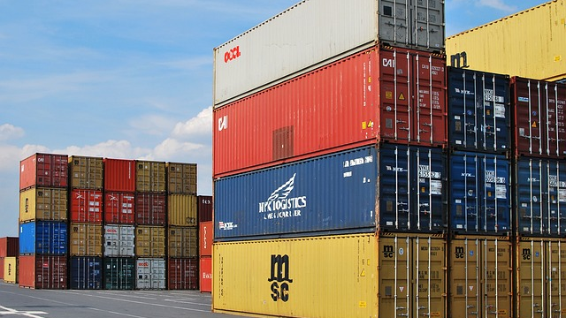
Seção 5: Containers

Slide 42
Amazon ECS Anywhere

Slide 43
Amazon EKS Anywhere

Slide 44

Amazon EKS Distro

Slide 45

Repositório de imagens docker de aplicações
Amazon Elastic Container Registry (Amazon ECR)

Slide 46

Ambiente de execução de containers (docker) de modo simples e confiável
Amazon Elastic Container Service (Amazon ECS)

Slide 47

Amazon Elastic Kubernetes Service (Amazon EKS)

Slide 48

Seção 6: Database

Slide 49

Banco de dados relacional
Amazon Aurora

Slide 50
Banco de dados relacional
Amazon Aurora Serverless

Slide 51

Banco de dados não relacional
Compatível com o MongoDB
Amazon DocumentDB (with MongoDB compatibility)

Slide 52

Banco de dados não relacional
Amazon DynamoDB

Slide 53

Cache utilizado com banco de dados relacionais
Redis ou Memcached
Amazon ElastiCache

Slide 54

Amazon Keyspaces (for Apache Cassandra)

Slide 55

Amazon Neptune

Slide 56

Amazon Quantum Ledger Database (Amazon QLDB)

Slide 57

Amazon RDS

Slide 58

Seção 7: Developer Tools

Slide 59

Permite troubleshooting e identificação de gargalos em aplicações
AWS X-Ray

Slide 60
Seção 8: Front-End Web Mobile

Slide 61

Construção de apps em nuvem de modo rápido e prático
AWS Amplify

Slide 62

Camada de segurança e melhor mantenibilidade para uma API
Amazon API Gateway

Slide 63

AWS Device Farm

Slide 64

Amazon Pinpoint

Slide 65

Seção 9: Machine Learning

Slide 66

Pode encontrar palavras-chave, entidades, lingua utilizada no texto, análise de sentimento
Amazon Comprehend

Slide 67
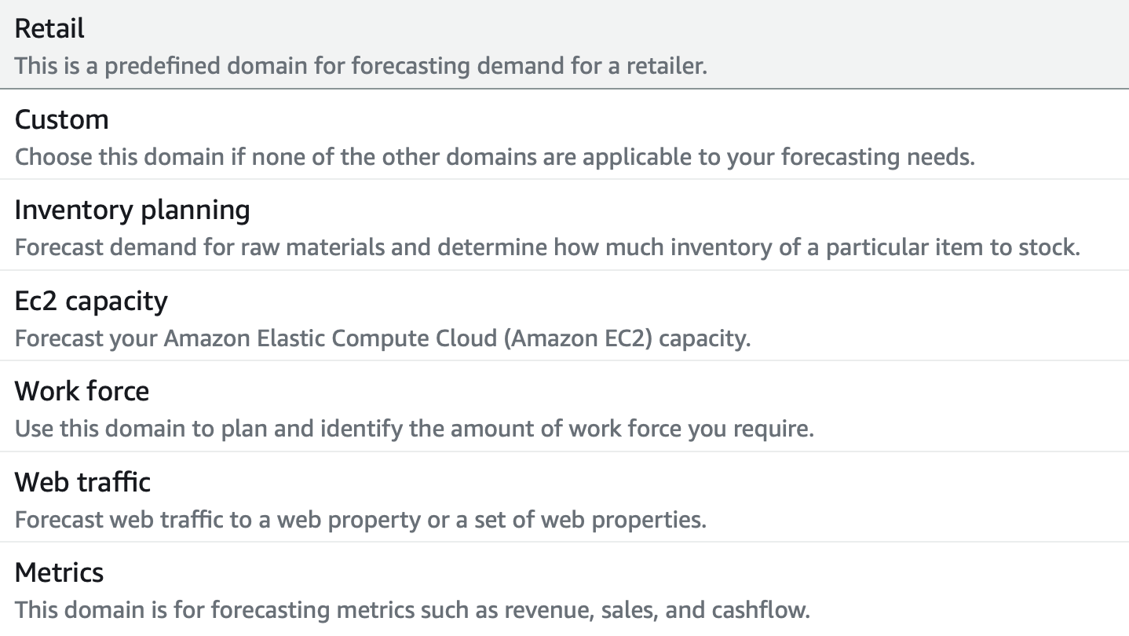

Pode criar previsões para diversos contextos utilizando modelos
Amazon Forecast

Slide 68

Pode detectar fraudes em pagamentos, atividades online e criação de contas falsas por exemplo
Amazon Fraud Detector

Slide 69

Melhorar pesquisas em fontes de dados
Amazon Kendra

Slide 70

Construção de chatbots
Amazon Lex

Slide 71

Colocamos um texto escrito e o serviço retorna o texto falado
Em resumo transforma algo escrito em algo falado (escrita -> som)
Amazon Polly

Slide 72

Pode funcionar como ferramenta de moderação de imagens
Amazon Rekognition

Slide 73

Amazon SageMaker

Slide 74
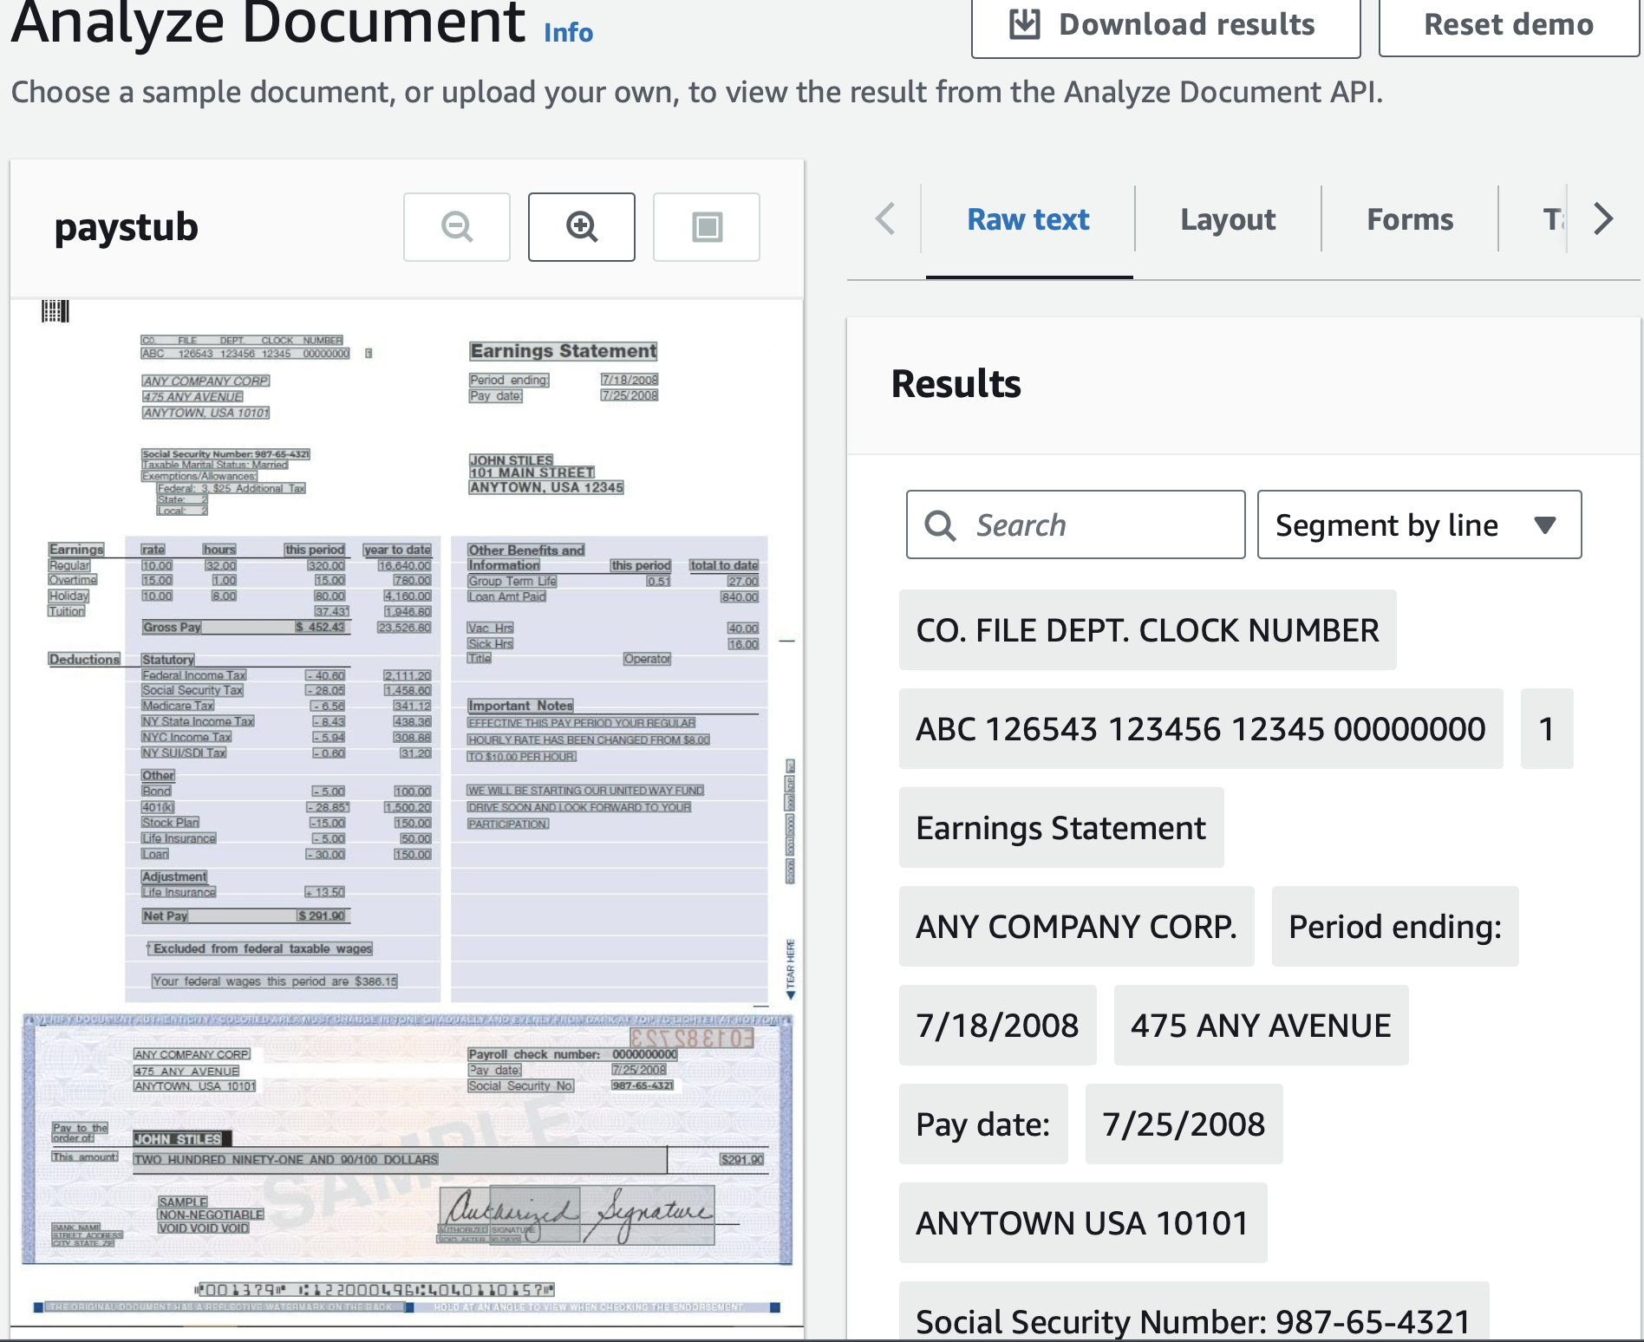

Amazon Textract

Slide 75

Faz o caminho inverso do Polly. Converte o texto falado para o texto escrito.
Amazon Transcribe

Slide 76

Serviço de tradução
Amazon Translate

Slide 77

Seção 10: Management and Governance

Slide 78

Criação de infraestrutura for meio de um arquivo
AWS CloudFormation

Slide 79

Identificação de atividade/qualquer ação (trilha, rastro).
AWS CloudTrail

Slide 80

Ferramenta extremamente poderosa. Podemos visualizar logs, criar alertas, métricas, integrar com diversos serviços da AWS.
AWS CloudWatch

Slide 81

Permite interação com AWS por linha de comando
AWS CLI

Slide 82

AWS Compute Optimizer

Slide 83

Permite uma visualização detalhada dos recursos da sua conta na AWS (mudanças, aderência a políticas de configuração etc).
AWS Config

Slide 84

Ambiente com muitas contas
AWS Control Tower

Slide 85

Permite ver incidentes em serviços da AWS, atualizações programadas etc
AWS Health Dashboard

Slide 86

Possibilita o gerenciamento de licenças de softwares utilizados em seus recursos AWS. Exemplo: você possui uma EC2 que utiliza um software pago e precisa monitorar a situação da licensa.
AWS License Manager

Slide 87

AWS Managed Grafana

Slide 88

AWS Managed Service for Prometheus

Slide 89

AWS Management Console

Slide 90

Gerenciamento de múltiplas contas no ambiente da AWS
AWS Organizations

Slide 91

Criar templates de infraestrutura
AWS Proton

Slide 92

Catálogo de serviços que pode ser utilizado para padronizar a distribuição de templates e modo de iniciar/manter um serviço
AWS Service Catalog

Slide 93

AWS Systems Manager

Slide 94
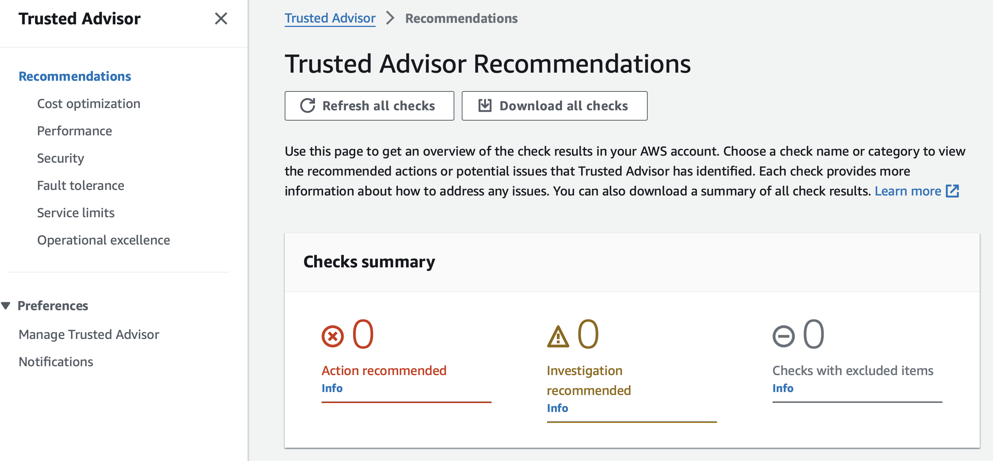

AWS Trusted Advisor

Slide 95

Ferramenta do AWS Well-Architected

Slide 96

Seção 11: Media Services

Slide 97

(Texto retirado do console da AWS) O Amazon Elastic Transcoder permite converter a mídia digital armazenada no Amazon S3 em codecs de áudio e vídeo e nos contêineres exigidos pelos dispositivos de reprodução do consumidor. Por exemplo, você pode converter arquivos de mídia digital grandes e de alta qualidade em formatos que os usuários possam reproduzir em dispositivos móveis, tablets, navegadores da Web e televisores conectados.
Amazon Elastic Transcoder

Slide 98

Infraestrutura para ingestão de vídeos (streaming media - transmissão)
Amazon Kinesis Video Streams
A palavra Kinesis remete-se a noção de movimento (então os serviços do tipo Kinesis indicam geralmente grande fluxo de dados, referenciando essa característica dinâmica mesmo)

Slide 99
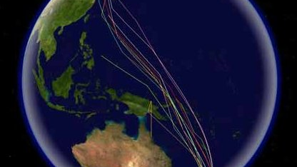
Seção 12: Migration Services

Slide 100

AWS Application Discovery Service

Slide 101

AWS Application Migration Service

Slide 102

AWS Database Migration Service

Slide 103

AWS Datasync

Slide 104

AWS Migration Hub

Slide 105

Família AWS Snow

Slide 106

AWS Transfer Family

Slide 107

Seção 13: Networking and Content Delivery
This Photo by Unknown Author is licensed under CC BY-NC

Slide 108

AWS Client VPN

Slide 109

Amazon CloudFront

Slide 110

AWS Direct Connect

Slide 111

Elastic Load Balancing

Slide 112

AWS Global Accelerator

Slide 113

AWS PrivateLink

Slide 114

Amazon Route 53

Slide 115

AWS Site-to-Site VPN

Slide 116

AWS Transit Gateway

Slide 117

Amazon VPC

Slide 118

Seção 14: Security, Identity and Compliance

Slide 119

AWS Artifact

Slide 120
AWS Audit Manager

Slide 121

AWS Certificate Manager

Slide 122

AWS CloudHSM

Slide 123

Amazon Cognito

Slide 124

Amazon Detective

Slide 125

AWS Directory Service

Slide 126

AWS Firewall Manager

Slide 127

Amazon GuardDuty

Slide 128

AWS IAM Identity Center
(AWS Single Sign-On)

Slide 129

AWS Identity and Access Management (IAM)

Slide 130

Amazon Inspector

Slide 131

AWS Key Management Service (AWS KMS)

Slide 132

Amazon Macie

Slide 133

AWS Network Firewall

Slide 134

AWS Resource Access Manager (AWS RAM)

Slide 135

AWS Secrets Manager

Slide 136

AWS Security Hub

Slide 137

AWS Shield

Slide 138

AWS WAF

Slide 139

Seção 15: Serverless

Slide 140
AWS AppSync

Slide 141

AWS Fargate

Slide 142

AWS Lambda

Slide 143
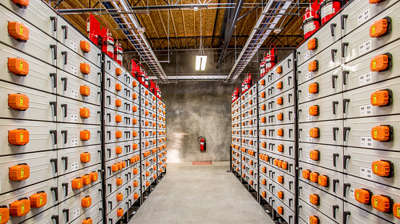
Seção 16: Storage

Slide 144

AWS Backup

Slide 145

Amazon Elastic Block Store (Amazon EBS)

Slide 146

Amazon Elastic File System (Amazon EFS)

Slide 147

Amazon FSx

Slide 148

Amazon S3

Slide 149

Amazon S3 Glacier

Slide 150

AWS Storage Gateway

